Slide 1



Relation and Matching Networks 关系和匹配网络

Slide 2


第一部分：匹配网络(Matching Network)
第二部分：关系网络(Relation Network)

Slide 3

第一部分： Matching Network (2016)
1.1 简介
人类可以在具有很少的监督信息的情况下快速学习新的概念，例如一个小孩可以从书本上的单个图片推广归纳 “斑马” 的概念，然而我们最好的深度学习模型却需要通过大量的数据，使用梯度下降长时间学习训练模型参数才能达到较好的效果。这是因为我们的模型是一种参数化模型，需要将训练样本缓慢地学习到模型的参数里面去。然而，非参数化方法，例如k-nn可以快速吸收同化新的样本，但是表现很依赖于所选择的度量。
匹配网络就是一个结合参数化方法和非参数化方法的优点，即快速获得新样本的概念，同时提供常见样本的卓越的泛化能力。
代码参考：https://github.com/BoyuanJiang/matching-networks-pytorch

Slide 4
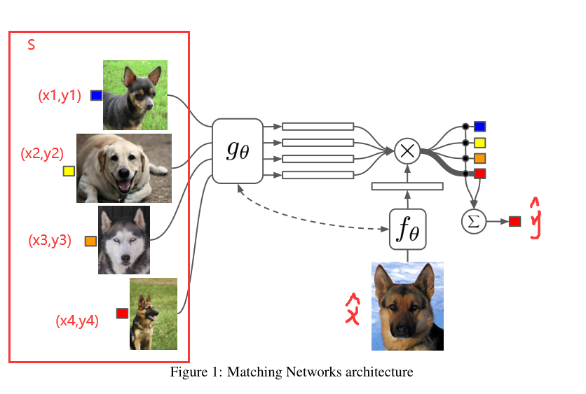
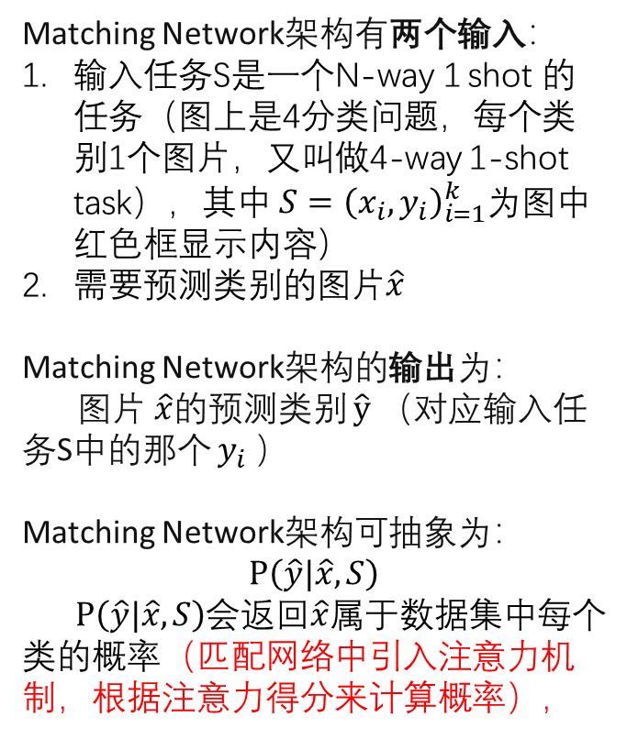
第一部分： Matching Network (2016)
1.2 模型架构
Matching Network架构有两个输入：
输入任务S是一个N-way 1 shot 的任务（图上是4分类问题，每个类别1个图片，又叫做4-way 1-shot task），其中 $S={\left(x_{i},y_{i}\right)}_{i=1}^{k}$为图中红色框显示内容）
需要预测类别的图片$\hat{x}$
Matching Network架构的输出为：
图片 $\hat{x}$的预测类别 $\hat{y}$（对应输入任务S中的那个 $y_{i}$ ）
Matching Network架构可抽象为：
$$P\left(\hat{y}|\hat{x}, S\right)$$
$P\left(\hat{y}|\hat{x}, S\right)$会返回$\hat{x}$属于数据集中每个类的概率（匹配网络中引入注意力机制，根据注意力得分来计算概率），

Slide 5

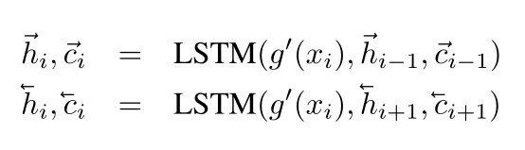
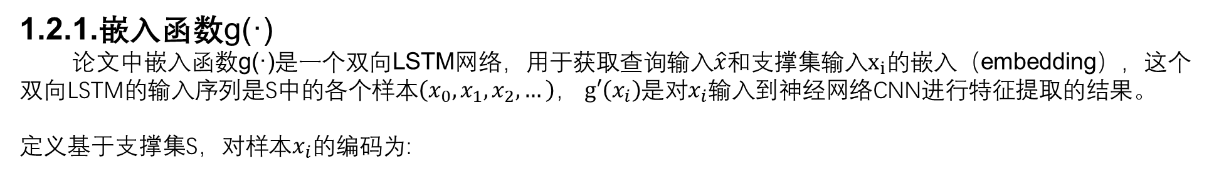
第一部分： Matching Network (2016)
1.2.1.嵌入函数g(·)
论文中嵌入函数g(·)是一个双向LSTM网络，用于获取查询输入$\hat{x}$和支撑集输入$x_{i}的$嵌入（embedding），这个双向LSTM的输入序列是S中的各个样本$\left(x_{0},x_{1},x_{2},…\right)， g′\left(x_{i}\right)$是对$x_{i}$输入到神经网络CNN进行特征提取的结果。
定义基于支撑集S，对样本$x_{i}$的编码为:

Slide 6

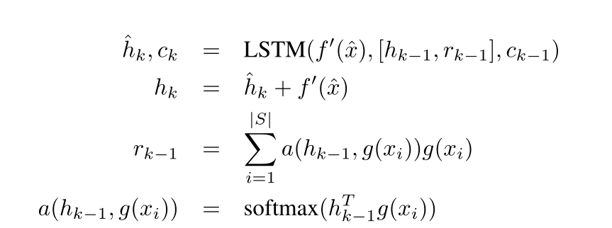

第一部分： Matching Network (2016)
1.2.2.嵌入函数f(·)
嵌入网络f(·)是一个LSTM with read-attention，用来实现论文中作者的Full Context Embeddings，即S 应该能够修改测试图像 $\hat{x}$通过 f 进行 embedding 的方式，也就是说，不是单独的对这个输入进行编码，而是也要考虑它的背景集合 S，即：
其中 f ′ 就是一个 CNN网络，g 是一个以集合 S 为输入的嵌入函数，K 是固定的展开步数。最后f的编码结果为最后一步LSTM输出的隐状态。

Slide 7
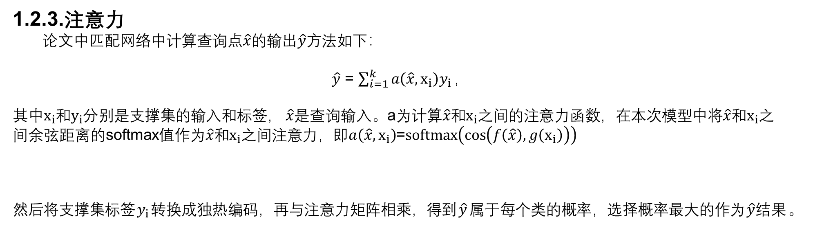
第一部分： Matching Network (2016)
1.2.3.注意力
论文中匹配网络中计算查询点$\hat{x}$的输出$\hat{y}$方法如下：
$\hat{y}$ = $\sum_{i=1}^{k}{a\left(\hat{x},x_{i}\right)y_{i}}，$
其中$x_{i}$和$y_{i}$分别是支撑集的输入和标签， $\hat{x}$是查询输入。a为$计算\hat{x}$和$x_{i}$之间的注意力函数，在本次模型中将$\hat{x}$和$x_{i}$之间余弦距离的softmax值作为$\hat{x}$和$x_{i}$之间注意力，即$a\left(\hat{x},x_{i}\right)$=$softmax\left(\cos\left(f\left(\hat{x}\right),g\left(x_{i}\right)\right)\right)$
然后将支撑集标签$y_{i}$转换成独热编码，再与注意力矩阵相乘，得到$\hat{y}$属于每个类的概率，选择概率最大的作为$\hat{y}结果$。

Slide 8

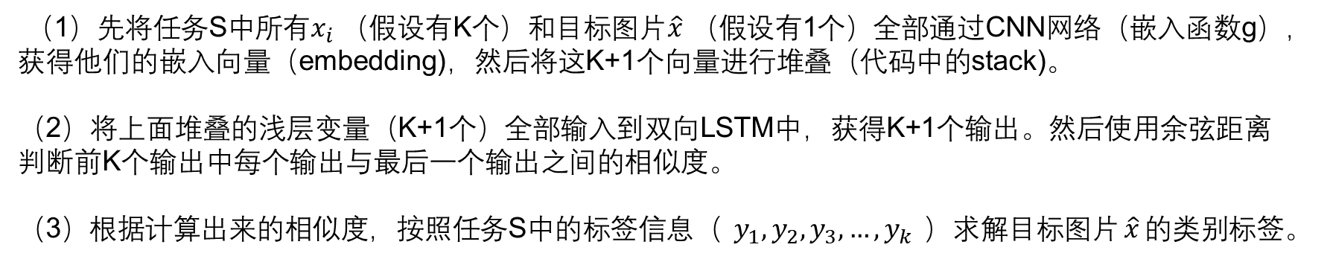
第一部分： Matching Network (2016)
1.3 计算流程
（1）先将任务S中所有$x_{i}$（假设有K个）和目标图片$\hat{x}$（假设有1个）全部通过CNN网络（嵌入函数g），获得他们的嵌入向量（embedding)，然后将这K+1个向量进行堆叠（代码中的stack)。
（2）将上面堆叠的浅层变量（K+1个）全部输入到双向LSTM中，获得K+1个输出。然后使用余弦距离判断前K个输出中每个输出与最后一个输出之间的相似度。
（3）根据计算出来的相似度，按照任务S中的标签信息（ ${y_{1},y_{2},y_{3},…,y}_{k}$）求解目标图片$\hat{x}$的类别标签。

Slide 9
第一部分：匹配网络(Matching Network)
第二部分：关系网络(Relation Network)

Slide 10
第二部分：Relation Network (2018)
2.1 简介
虽然few-shot learning前景不错，然而现有的few-shot learning方法需要复杂的推理机制，复杂的RNN架构或微调目标任务。基于此，作者提出的方法旨在为few-shot learning训练一个可转移的深度度量。用于比较图像之间的关系，或图像与类描述（zero-shot learning）之间的关系。通过表达一个更深层次的归纳偏差（嵌入模块和关系模型的多个非线性阶段），可以更容易学习到问题的一个通用解。
作者提出了一个双分支的Relation Network（关系网络），它通过学习比较查询图片和标记样本图片来执行few-shot识别。首先，嵌入模块生成查询图像和标记图像的表示，然后通过关系模块比较这些embedding，来确定它们是否来自匹配的类别。此方法可以推广到one-shot、few-shot、zero-shot learning等问题上。
代码参考：https://github.com/floodsung/LearningToCompare_FSL

Slide 11
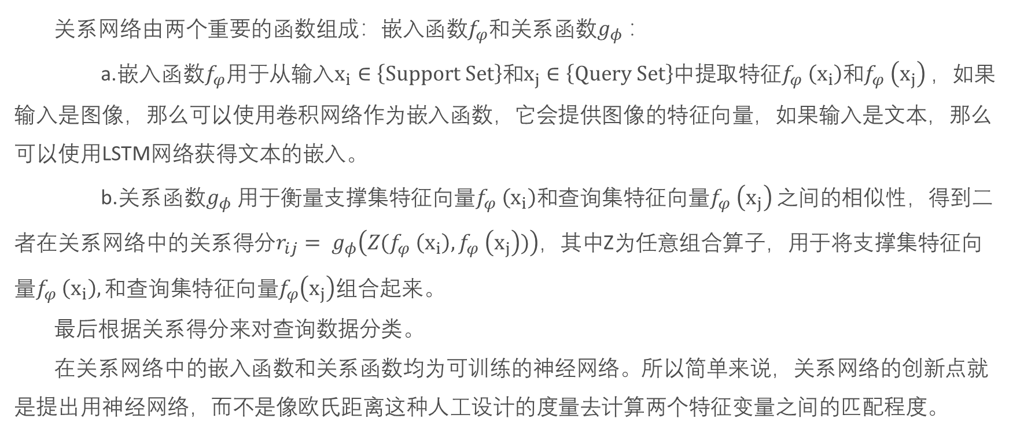
第二部分：Relation Network (2018)
2.2 模型架构
关系网络由两个重要的函数组成：嵌入函数$f_{φ}$和关系函数$g_{φ} ：$
a.嵌入函数$f_{φ}$用于从输入$x_{i}∈\left\{Support Set\right\}$和$x_{j}∈\left\{Query Set\right\}$中提取特征$f_{φ} \left(x_{i}\right)$和$f_{φ} \left(x_{j}\right)$，如果输入是图像，那么可以使用卷积网络作为嵌入函数，它会提供图像的特征向量，如果输入是文本，那么可以使用LSTM网络获得文本的嵌入。
b.关系函数$g_{φ}$用于衡量支撑集特征向量$f_{φ} \left(x_{i}\right)$和查询集特征向量$f_{φ} \left(x_{j}\right)$之间的相似性，得到二者在关系网络中的关系得分$r_{ij}= g_{φ}\left(Z(f_{φ} \left(x_{i}\right),f_{φ} \left(x_{j}\right))\right)$，其中Z为任意组合算子，用于将支撑集特征向量$f_{φ} \left(x_{i}\right),和\text{查询集特征向量}f_{φ}\left(x_{j}\right)$组合起来。
最后根据关系得分来对查询数据分类。
在关系网络中的嵌入函数和关系函数均为可训练的神经网络。所以简单来说，关系网络的创新点就是提出用神经网络，而不是像欧氏距离这种人工设计的度量去计算两个特征变量之间的匹配程度。

Slide 12
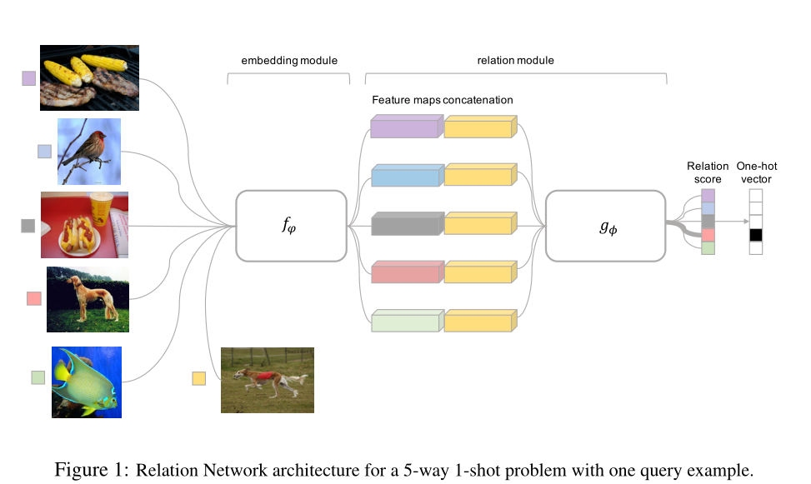
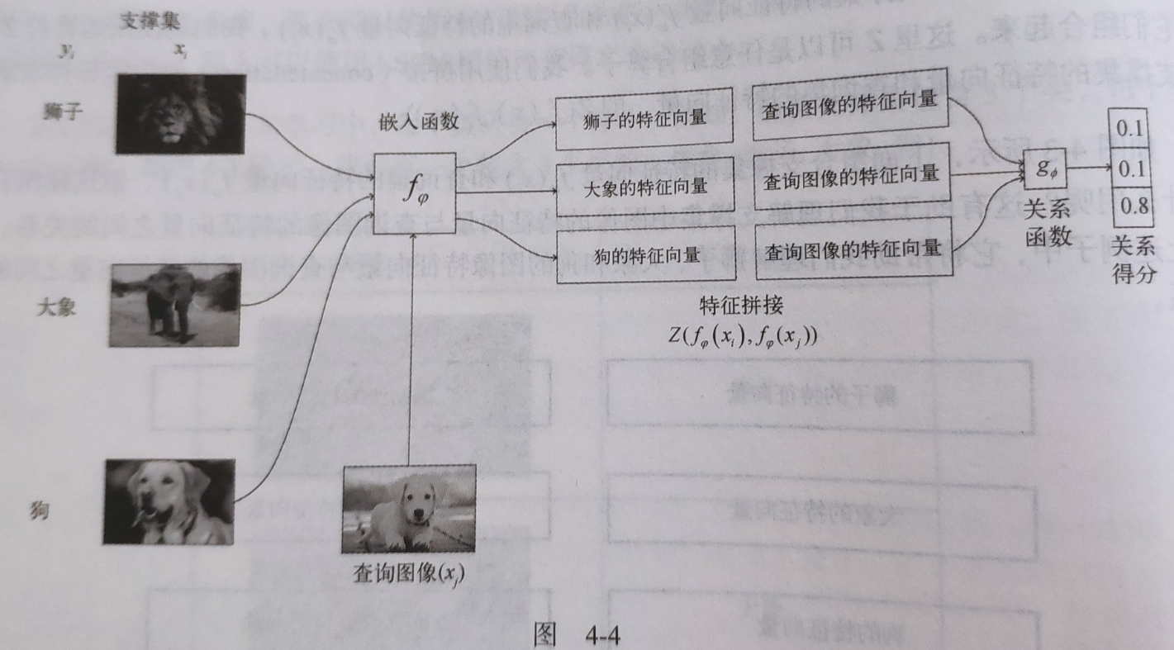
第二部分：Relation Network (2018)
2.2.1 单样本学习
关系网络单样本学习流程
Notes:
假设支撑集包含三个类，每个类各有一个样例，所以就有了一个包含33个类的支撑集{狮子，大象，狗}

Slide 13
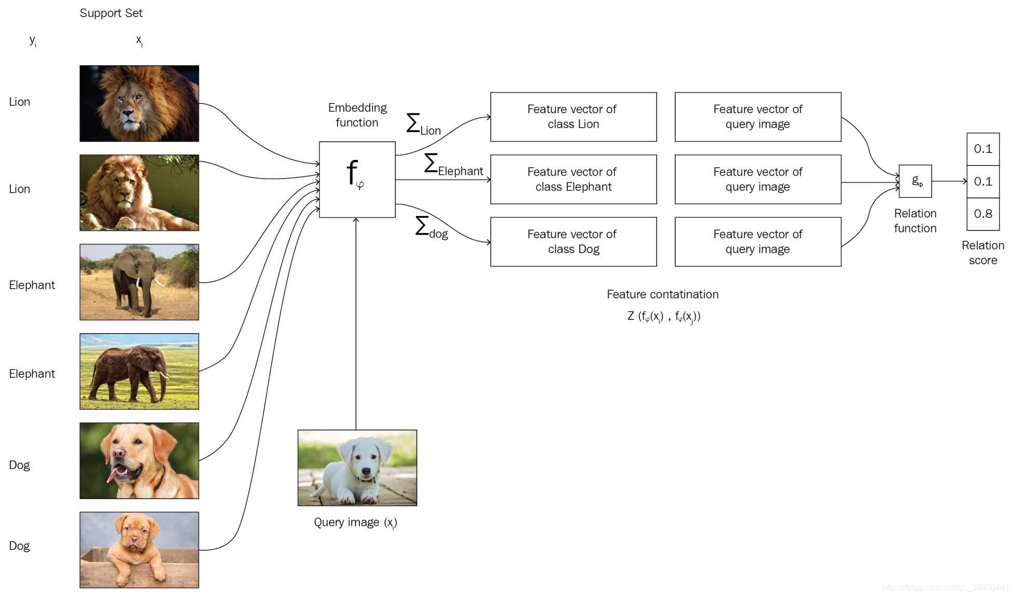
第二部分：Relation Network (2018)
2.2.2 少样本学习
在少样本的学习环境中，每个类有不止一个数据点。下图为关系网络少样本学习流程。

Slide 14
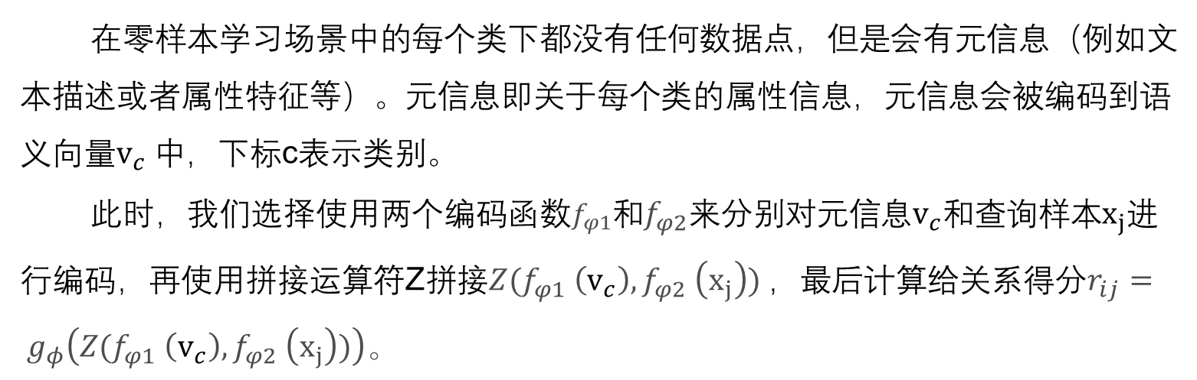
第二部分：Relation Network (2018)
2.2.3 零样本学习
在零样本学习场景中的每个类下都没有任何数据点，但是会有元信息（例如文本描述或者属性特征等）。元信息即关于每个类的属性信息，元信息会被编码到语义向量$v_{c} 中$，下标c表示类别。
此时，我们选择使用两个编码函数$f_{φ1}$和$f_{φ2}$来分别对元信息$v_{c}$和查询样本$x_{j}$进行编码，再使用拼接运算符Z拼接$Z(f_{φ1} \left(v_{c}\right),f_{φ2} \left(x_{j}\right))$，最后计算给关系得分$r_{ij}= g_{φ}\left(Z(f_{φ1} \left(v_{c}\right),f_{φ2} \left(x_{j}\right))\right)。$

Slide 15

第二部分：Relation Network (2018)
2.2.4 损失函数
关于本次模型的训练，主要目的还是希望模型的关系网络对于正确分类的得分能更高，错误分类得分更低，损失函数形式为：
其中1表示当$y_{i}$等于$y_{j}$就输出1，否则输出0。

Slide 16
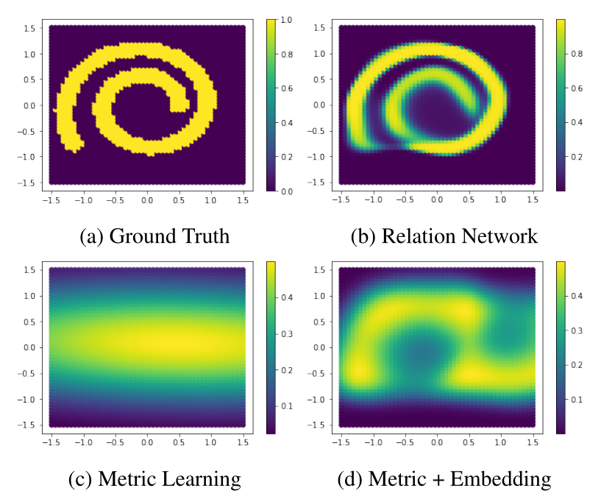
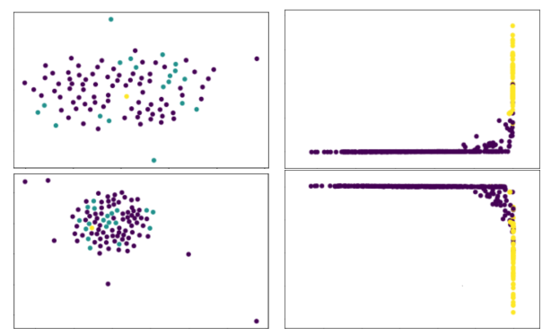
第二部分：Relation Network (2018)
2.3 示例
图1.一个可以通过关系网络学习，而不是通过non-linear embedding + metric learning学习的例子
图2.左:对于给定查询(黄色)，匹配(青色)和不匹配(品红)的样本嵌入并不能直接区分。
右:匹配(黄色)和不匹配(洋红色)的关系模块对表示是线性可分的

Slide 17
谢谢

